Slide 1
Disciplina: Sistemas Inteligentes Introdução: Aprendizado de Máquina
Teresa Ludermir
Ricardo Prudêncio

Slide 2
Exemplo: Recomendação de filmes para expectadores
10% de melhoria = premio de 1 milhão de dólares
A essência de Aprendizado de Máquina
Um padrão existe
Não podemos descrever o padrão matematicamente
Nós temos dados do problema
Possível Solução
Registro para usuário
Registro para o filme
Compara registros e aprende
The Sims
FIFA Soccer

Slide 3


Produção de jogos e histórias interativas
Como modelar o ambiente físico e o comportamento/personalidade dos personagens?
Como permitir uma boa interação com usuário?
The Sims
FIFA Soccer

Slide 4
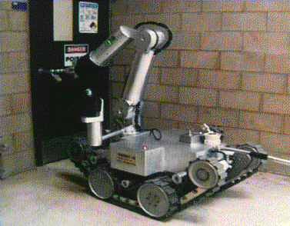
Controle de robôs
Como obter navegação segura e eficiente, estabilidade, manipulação fina e versátil?
E no caso de ambientes dinâmicos e imprevisíveis?
HAZBOT: ambientes com
atmosfera inflamável

Slide 5
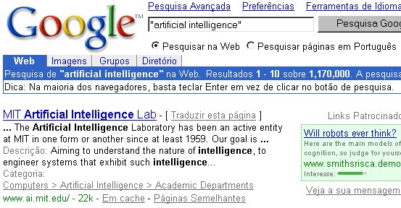
Busca de informação na Web
Como localizar a informação relevante?

Slide 6
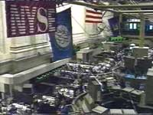

Previsão
Como prever o valor do dólar (ou o clima) amanhã?
Que dados são relevantes? Há comportamentos recorrentes?

Slide 7
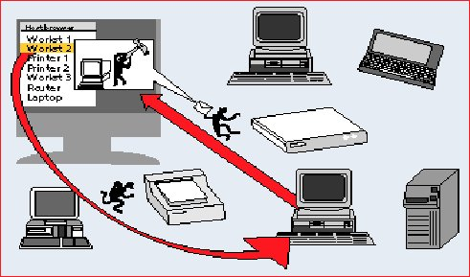
Detecção de Intrusão e Filtragem de Spam
Como saber se uma mensagem é lixo ou de fato interessa?
Como saber se um dado comportamento de usuário é suspeito e com lidar com isto?

Slide 8

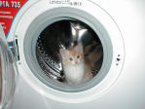

Sistemas de Controle
Como brecar o carro sem as rodas deslizarem em função da velocidade, atrito, etc.?
Como focar a câmera em função de luminosidade, distância, etc.?
Como ajustar a temperatura em da quantidade de roupa, fluxo de água, etc.?

Slide 9
O que estes problemas têm em comum?
Grande complexidade (número, variedade e natureza das tarefas)
Não há “solução algorítmica”, mas existe conhecimento
Modelagem do comportamento de um ser inteligente (conhecimento, aprendizagem, iniciativa, etc.)

Slide 10
Sub-Áreas da IA
Computação
Evolucionária
Redes
Neurais
Lógica
Fuzzy
Raciocínio
Baseado
em Regras
Raciocínio
Baseado
em Casos
Robótica
Agentes
Inteligentes
Linguagem
Natural
Aprendizado
Máquina

Slide 11
AM - Motivação
Desde que os computadores foram inventados temos nos perguntado: “Eles são capazes de aprender?”
Infelizmente ainda não sabemos como fazer computadores aprenderem de uma maneira similar a como os humanos aprendem
Entretanto, foram desenvolvidos algoritmos que são eficientes em certos tipos de tarefas de aprendizagem e um entendimento teórico de aprendizagem está começando a surgir.

Slide 12
AM - Motivação
Em geral, é difícil articular o conhecimento que precisamos para construir um sistema de IA
Na verdade, algumas vezes, não temos nem este conhecimento
Em alguns casos, podemos construir sistemas em que eles mesmos aprendem o conhecimento necessário

Slide 13
O que é Aprendizado?
Aprender fatos por meio de observação e exploração
Melhorar habilidades motoras/cognitivas por meio de prática
Organizar novo conhecimento em representações efetivas e gerais

Slide 14
Aprendizado de Máquina
Principal preocupação
Construção de programas de computador que melhoram seu desempenho por meio de experiência
Técnicas orientadas a dados
Aprendem automaticamente a partir de grandes volumes de dados
Geração de hipóteses a partir dos dados

Slide 15
Exemplos aprendizagem de máquina
A partir de informações sobre pacientes relativas a gravidez aprender a prever classes de futuros pacientes de alto risco que devem fazer cesárea
Análise de risco de crédito: prever clientes mal pagadores
Prever comportamento de compra de clientes
Recomendar filmes para clientes
etc

Slide 16
Multidisciplinaridade da Aprendizagem de Máquina
Inteligência Artificial
Estatística
Teoria da Informação
Teoria de Controle
Filosofia
Psicologia
Neurobiologia
...

Slide 17
Inferência Indutiva (1/2)
Indução
Um processo de raciocínio para uma conclusão sobre todos os membros de uma classe por meio do exame de apenas uns poucos membros da classe
De maneira geral, raciocínio do particular para o geral
Por exemplo, se eu noto que:
Todos os pacientes com Déficit de Atenção atendidos em 1986 sofriam de Ansiedade
Todos os pacientes com Déficit de Atenção atendidos em 1987 sofriam de Ansiedade
...
Posso inferir logicamente que Todos os pacientes que sofrem de Déficit de Atenção também sofrem de Ansiedade
Isto pode ser ou não verdade, mas propicia uma boa generalização

Slide 18
Inferência Indutiva (2/2)
De uma maneira mais “formal”...
Para um conjunto de objetos, X={a,b,c,d,...}, se a propriedade P é verdade para a, e se P é verdade para b, e se P é verdade para c,... então P é verdade para todo X
O conhecimento novo baseado em vários casos (indução) é geralmente verdadeiro desde que os sistemas estudados sejam bem comportados
Se o número de objetos (exemplos) for insuficiente, ou se não forem bem escolhidos, as hipóteses obtidas podem ser de pouco valor
A inferência indutiva é um dos principais métodos utilizados para derivar conhecimento novo e predizer eventos futuros

Slide 19
Aprendizado de Máquina - uma definição
Um programa aprende a partir da experiência E,
em relação a uma classe de tarefas T, com me-
dida de desempenho P, se seu desempenho em T,
medido por P, melhora com E
Mitchell, 1997
Também chamado de Aprendizado Indutivo

Slide 20
Aprendizado de Máquina
Melhorar a realização de uma tarefa a partir da experiência
Melhorar a realização da tarefa T
Em relação a uma medida de desempenho P
Baseada na experiência E

Slide 21
Aprendizado de Máquina - Exemplo (1/2)
Detecção de bons clientes para um cartão de crédito
Tarefa T: classificar potenciais novos clientes como bons ou maus pagadores
Medida de Desempenho P: porcentagem de clientes classificados corretamente
Experiência de Treinamento E: uma base de dados histórica em que os clientes já conhecidos são previamente classificados como bons ou maus pagadores

Slide 22
Aprendizado de Máquina - Exemplo (2/2)
Reconhecimento de caracteres manuscritos
Tarefa T: reconhecer e classificar caracteres manuscritos
Medida de Desempenho P: percentagem de caracteres classificados corretamente
Experiência de Treinamento E: base de dados de caracteres manuscritos com a respectiva classificação

Slide 23
Tipos de Aprendizado de Máquina (1/3)
Aprendizado Supervisionado
O algoritmo de aprendizado (indutor) recebe um conjunto de exemplos de treinamento para os quais os rótulos da classe associada são conhecidos
Cada exemplo (instância ou padrão) é descrito por um vetor de valores (atributos) e pelo rótulo da classe associada
O objetivo do indutor é construir um classificador que possa determinar corretamente a classe de novos exemplos ainda não rotulados
Para rótulos de classe discretos, esse problema é chamado de classificação e para valores contínuos como regressão

Slide 24
Tipos de Aprendizado de Máquina (2/3)
Aprendizado Não-Supervisionado
O indutor analisa os exemplos fornecidos e tenta determinar se alguns deles podem ser agrupados de alguma maneira, formando agrupamentos ou clusters
Após a determinação dos agrupamentos, em geral, é necessário uma análise para determinar o que cada agrupamento significa no contexto problema sendo analisado

Slide 25
Tipos de Aprendizado de Máquina (3/3)
AM
Supervisionado
Não-Supervisionado
k-means
Metódos Hierárquicos
SOM
Classificação
Regressão
k-NN
Árvores de Decisão
Naive Bayes
Perceptron/Adaline
Multi-Layer Perceptron
k-NN
Adaline
Multi-Layer Perceptron

Slide 26
Paradigmas de Aprendizado
Simbólico
Expressão lógica, árvores de decisão, regras ou rede semântica.
Estatístico
Aprendizado Bayesiano
Baseado em Exemplos
Nearest Neighbours e raciocínio baseado em casos
Conexionista
Redes neurais
Evolutivo
Algoritmos genéticos

Slide 27
Conceitos e Definições de Aprendizado

Slide 28
Conceitos e Definições
Exemplo (caso, registro ou dado) é uma tupla de valores de atributos
Um paciente, dados médicos sobre uma determinada doença
Atributo: descreve uma característica ou um aspecto de um exemplo.
Nominal: cor
Contínuo: peso
Classe: atributo especial (aprendizado supervisionado), denominado rótulo ou classe.
Classificação: discreto ou nominal C1, C2, … Ck
Regressão: valores reais

Slide 29
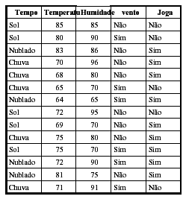
Conceitos e Definições
Conjunto de exemplos: Um conjunto de exemplos é composto por exemplos contendo valores de atributos bem como a classe associada.

Slide 30
Conceitos e Definições
Classificador ou Hipótese: Dado um conjunto de exemplos de treinamento, um indutor gera como saída um classificador (também denominado hipótese ou descrição de conceito) de forma que, dado um novo exemplo, ele possa predizer com a maior precisão possível sua classe.
Ruído: é comum no mundo real, trabalhar com dados imperfeitos. Eles podem ser derivados do próprio processo que gerou os dados, do processo de aquisição de dados, do processo de transformação ou mesmo devido a classes rotuladas incorretamente (por exemplo, exemplos com os mesmos valores de atributos mas com classes diferentes).

Slide 31
Conceitos e Definições
Missing Values (Valores Perdidos): em geral, indicados por valores fora do escopo
Tipos: desconhecidos, não registrados, irrelevantes
Razões
Mau-funcionamento do equipamento
Mudanças na definição do experimento
Incapacidade de mesuração

Slide 32

Conceitos e Definições
Modo de aprendizado:
Não incremental (batch): sempre que todo o conjunto de treinamento deva estar presente para o aprendizado.
Incremental: o indutor apenas tenta atualizar a hipótese antiga sempre que novos exemplos são adicionados ao conjunto de treinamento.
Taxa de Erro de um classificador h:
Compara a classe verdadeira de cada exemplo com o rótulo atribuído pelo classificador induzido.

Slide 33
Conceitos e Definições
Precisão do Classificador: complemento da taxa de erro denotado por acc(h)

Slide 34
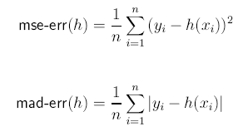
Conceitos e Definições
Erro de Regressão: calcula-se a distância entre o valor real com o atribuído pela hipótese induzida. Pode-se usar: erro médio quadrado ou a distância absoluta média.

Slide 35
Cronograma
26/08 – Introdução: Aprendizado de Máquina
28/08 – Arvores de Decisão
03/09 – Redes Neurais 1
05/09 – Redes Neurais 2
09/09 – Algoritmos Genéticos
11/09 – MATLAB – Laboratório G4
16/09 – Sistemas Difusos 1
18/09 – Sistemas Difusos 2
23/09 – Aula de Exercício
23/09 – Enviar relatório do Exercício para Tiago (tpfl2@cin.ufpe.br)
25/09 – Avaliação oral do exercício MATLAB – G4 – 10%
30/09 – Primeiro Exercício Escolar – 90%
02/10 – Revisão do Primeiro Exercício Escolar
07/10 – Início da Segunda Parte da disciplina – Ricardo Prudêncio

Slide 36
Bons cursos na web
Learning from Data
Yaser S. Abu-Mostafa
Caltech
itunesU
Machine Learning
Andrew Ng
Stanford
coursera

Slide 37
Bibliografia
MITCHELL T. Machine Learning. McGraw Hill, 1997.
Redes Artificiais: Teoria e Aplicações, Braga, A., Carvalho,A. e Ludermir, T. LTC.

Slide 38
~tbl/Aulas/SI

